Slide 1
Институт психологии общие сведения
Для молодых ППС

Slide 2
О нас
С 2017 г. «Управление образовательными программами»
ОБРАЗОВАНИЕ
НАУКА
ПРАКТИКА
Офис образовательных программ
Студенты, руководитель образовательных программ, Академический совет ОП, кураторы
Учебно-воспитательный процесс
Кафедра психологии и социальных наук
Зав. кафедрой, преподаватели
Научная деятельность, учебно-методическая работа ППС
Центр практической психологии
Психологическая служба – психологическая помощь студентам СВФУ
Сектор ДПО – программы повышения квалификации
Учебно-психодиагностическая лаборатория – техническая поддержка учебного и научного процесса
Институт психологии сегодня - 596 студентов, 40 уч.групп, в т.ч. 25 уч.групп (очно), 15 уч.групп (заочно), 8 ОП - 2 (бак.), 2 (спец), 4 (маг), 29 штатных ППС, 2 внеш. И 16 внут.совм., 9 УВП, 8 психологов.
Более 800 выпускников- психологов.
4 ПП, 25 ПКПК.

Slide 3
Хронология трансформации подразделения
Институт психологии – высшее психологическое, психолого-педагогическое и социально-гуманитарное образование, дополнительное профессиональное образование, психологическая помощь студентам и сотрудникам, просветительская и волонтерская работа с населением
25 лет началу подготовки психологов, 10 лет началу подготовки социальных работников
1996 г.
Отделение психологии
специалитет
аспирантура
2002 г.
Факультет психологии
специалитет
аспирантура
2010 г.
Институт психологии
бакалавриат
специалитет
магистратура
1989 г. Кафедра психологии

Slide 4
Хронология изменений в ИП
Переход на дистанционное обучение (март-июнь), использование онлайн курсов
Структурные и процессные преобразования. Объединение кафедр. Открытие Офиса ОП. Изменение нормативных документов. Переход к управлению образовательными программами
2017-2018
2019-2020
Изменение регламента учебного процесса. Внедрение дистанционных образовательных технологий и minor
2018-2019
2020-2021
Внедрение индивидуальных образовательных траекторий, создание каталога minor
Модульное проектирование ОП
2022-2025

Slide 5
Офис образовательных программ
Учебно-воспитательная работа

Slide 6
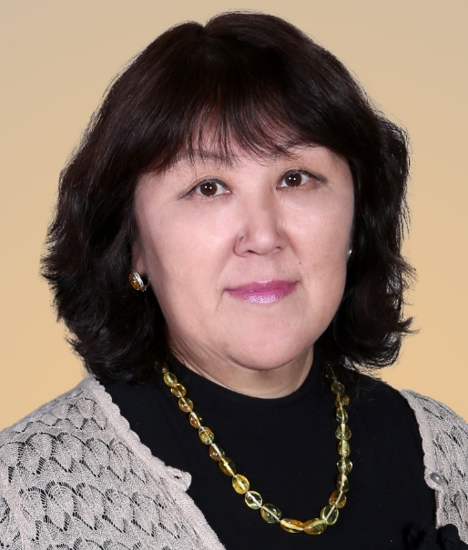
ОФИС ОБРАЗОВАТЕЛЬНЫХ ПРОГРАММ
Аида Егорова
Директор ИП
Виктория Шамаева
Руководитель ОП ППО
Валентина Давыдова
Руководитель ОП СГО
Ксения Ким
Руководитель ОП ПО

Slide 7
Организация деятельности ОП Задачи: Повышение качества подготовки на ОП (учебная, олимпиадная деятельность) Сохранение и увеличение контингента студентов
Руководитель образовательной программы - АСОП
Внеучебная деятельность
Олимпиадная деятельность
Профориентация
Учебная деятельность (РУП, РПД, ООП, БРС)
Кураторы
НИРС
Трудоустройство
Социально-инновационная деятельность
Кружки

Slide 8
Образовательные проекты
Управление образовательными программами (2017-2022 гг.)
Индивидуальные образовательные траектории (2021-2026 гг.)
Модульное проектирование образовательного процесса и интеграция образовательных программ (2021-2026 гг.)
8

Slide 10
Образовательные программы
Уровни | Психологическое образование (250) – 18 групп | Психолого-педагогическое образование (137) – 8 групп | Социально-гуманитарное образование (209) – 14 групп
Бакалавриат | Психология (129) – 9 групп |  | Социальная работа (168) – 9 групп
Специалитет | Клиническая психология (99) – 6 групп | Педагогика и психология девиантного поведения (114) – 6 групп
Магистратура | Прикладная конфликтология (22) – 3 группы | Педагогика и психология обучения одаренных детей (23) – 2 группы | Социально-психологическая помощь семье (22) – 2 группы Социально- психологическая реабилитация уязвимых категорий населения (19) – 3 группы

Slide 11
КЦП (бюджет) 2017-2022 гг. (очно/очно-заочно/заочно)
 | 2017-18 | 2018-19 | 2019-20 | 2020-21 | 2021-22 | 2022-23
Психология | 10 | 14 | 16 | 17 | 20 | 25/15
Социальная работа ОРМ | 10/15 5 | 16/17 | 9/19 | 9/20 | 22/25 | 25/0
Всего | 25/15 | 30/17 | 25/19 | 26/20 | 42/25 | 50/15
Клиническая психология | 10 | 17 | 19 | 19 | 27 | 25
Педагогика и психология девиантного поведения | 19 | 18 | 20 | 21 | 40 | 26
Всего | 29 | 35 | 39 | 40 | 67 | 51
Итого | 54/15 | 65/17 | 64/19 | 66/20 | 109/25 | 101/15
 | 69 | 82 | 83 | 86 | 134 | 116

Slide 12
КЦП магистратура (бюджет) 2017-2022 гг. (очно/заочно)
 | 2017-18 | 2018-19 | 2019-20 | 2020-21 | 2021-22 | 2022-23
Психолого-педагогич. Образование | 5 | 5 | 10 | 10 | 10 | 10
Социальная работа | 19/10 | 14/10 | 12/8 | 10/8 | 14/9 | 8
Конфликтология |  | 10/10 | 6/5 | 6 | 0 | 0
Всего о/з | 24/10 | 29/20 | 28/13 | 26/8 | 24/9 | 18
Итого | 34 | 49 | 41 | 34 | 33 | 18

Slide 13
Новые образовательные программы, обновление профилей и специализаций
БАКАЛАВРИАТ
Психология – Психологическое консультирование (с 2021 по 2022 г.)
МАГИСТРАТУРА
ППО – Психолого-педагогические основы тьюторства одаренных детей (с 2023)
Социальная работа – Социально-психологические основы здоровья и активного долголетия (с 2022 г.)
Психология – Юридическая психология - на лицензировании (комм. набор с 2023 г., КЦП с 2024 г.)
Конфликтология – Психология конфликта (КЦП в 2023 ?, комм. набор в 2023 г.)
Экологическая конфликтология?
СПЕЦИАЛИТЕТ
Клиническая психология – 1. Клинико-психологическая помощь семье. 2. Психология кризисов и экстремальных состояний (с 2022 г.)
Педагогика и психология девиантного поведения – 1. Психолого-педагогическая профилактика девиантного поведения. 2. Пенитенциарная педагогика и психология (с 2022 г.)
13

Slide 14
Соотношение студент/ ППС (норматив 1:12)
 | 2017-18 | 2018-19 | 2019-20 | 2020-21 | 2021-22 | 2022-23
ИП | 1:13,11 | 1:16,6 | 1:14,5 1:12,5 | 1:13,3 | 1:13 | 1:13

Slide 15
Средний балл ЕГЭ
 | 2017-18 | 2018-19 | 2019-20 | 2020-21 | 2021-22 | 2022-23
ИП | 67,5 | 62,2 | 64,42 | 65,28 | 65,5 | 65-66

Slide 16
Тренды в образовании
Онлайн обучение, обучение через сети, геймификация
Возможность выбора новых дисциплин, преподавателей и форматов обучения, обучение на расстоянии с использованием Интернет-технологий, социальных сетей и игр
Поиск новых моделей сочетания образовательной,
научной, проектной и инновационной дятельности
Создание учебных проектных групп (лабораторий), активизация работы профильных и волонтерский отрядов, кружков
Дополнительное образование и новые компетенции
Создание каталога майноров, взаимообмен модулями/дисциплинами между ОП, увеличение программ ДПО для студентов. Обучение в течение всей жизни в соответствии с потребностями личности и изменениями общества.
16

Slide 17
Кафедра психологии и социальных наук
НИР, НИРС, УМР, ДПО …
17

Slide 18
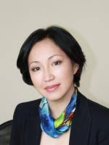
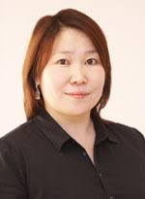
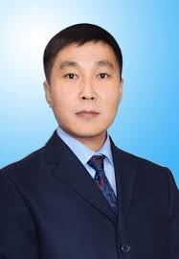
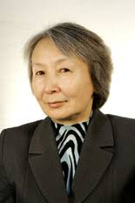
Кафедра психологии и социальных наук
Декабрина Винокурова
Зав.каф.
Валентина Лукина
Зам. Директора по НИР
Туйаара Сидорова
Отв. По НИРС и публ. активности ППС
Егор Николаев
Председатель УМК

Slide 19
Организация деятельности ППС Задачи: рост научного потенциала, кадровое развитие
Зав.кафедрой – заседание кафедры
Учебно-методическая деятельность
ДОТ, онлайн обучение, moodle
РПД, УММ, публикации
Учебная деятельность (расчет часов, КУП)
Преподавание на ОП ИП
НИР
Обеспечение дисциплин ПЦ на уч. подразд. СВФУ
Индивидуальная НИР
Рук. НИРС

Slide 20
Решение кадровых проблем
Повышение остепененности кафедры (60%)
Повышение доли доцентов с учеными званиями (50%)
Увеличение доли молодых ППС (30%)
20

Slide 21
Проект организации НИР
Проектная организация НИР (2019-2022 гг.)
21

Slide 22
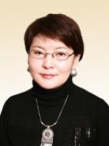
Проектные группы
Декабрина Винокурова
В. Интегративные процессы в социокультурном пространстве региона (социология, психология предпринимательства, экономическая психология)
Валентина Лукина
А. Личность и общество в эпоху постцифровизации (психология труда и проф.деятельности, психология образования)
Любовь Старостина
Б. Когнитивные технологии предупреждения рисков в психическом развитии человека (психология здоровья)
Аграфена Кондакова
А. Личность и общество в эпоху постцифровизации (кросс-культурная и этническая психология, антропология)
Б. Когнитивные технологии предупреждения рисков в психическом развитии человека (нейропсихология)

Slide 23
Самоорганизация ППС - эффективный контракт, индивидуальный план, личный кабинет, тайм-менеджмент, НОТ
Учебная деятельность | Учебно-методическая деятельность | Участие в работе сектора ДПО | НИР | НИРС | Организационная работа в Офисе ОП | Социально-проектная деятельность | Общественная работа
Расписание, КУП, 2 пол.дня, сведения о выполнении нагрузки (2 раза в год) | РПД, РПП, УММ в moodle, онлайн курсы, открытые занятия, повышение квалификации | Организация КПК (1-2), ведение дисциплин на ПП | Гранты, хоздоговор (80-150 т.р. год) Статьи (1 в базе ВОС, Скопус, 1 ВАК, 1 Вак со студентом), защита диссертации | Руководство кружком, рук. ВКР, статьи со студентами | Участие в АСОП, кураторская работа, олимпиадное движение, профориентационная работа и трудоустройство | Руководство волонтерским и профильным отрядом, участие в соц. проектах, | Разовые поручения, мероприятия в ДНК, ТК, УМС и иных орг.

